Slide 1
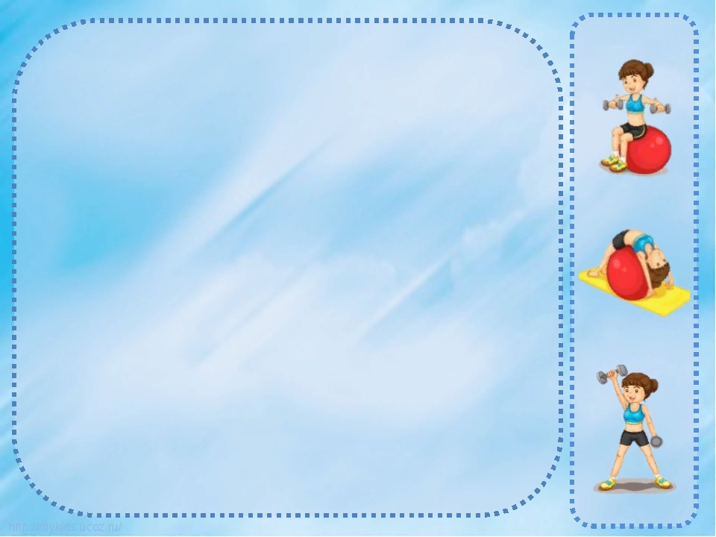
Физкультурное занятие для детей средних групп
МБДОУ детский сад «Оленёнок»
«Морошка; Пчелка»
Инструктор по физическому воспитанию
Аншаков В.А.

Slide 2
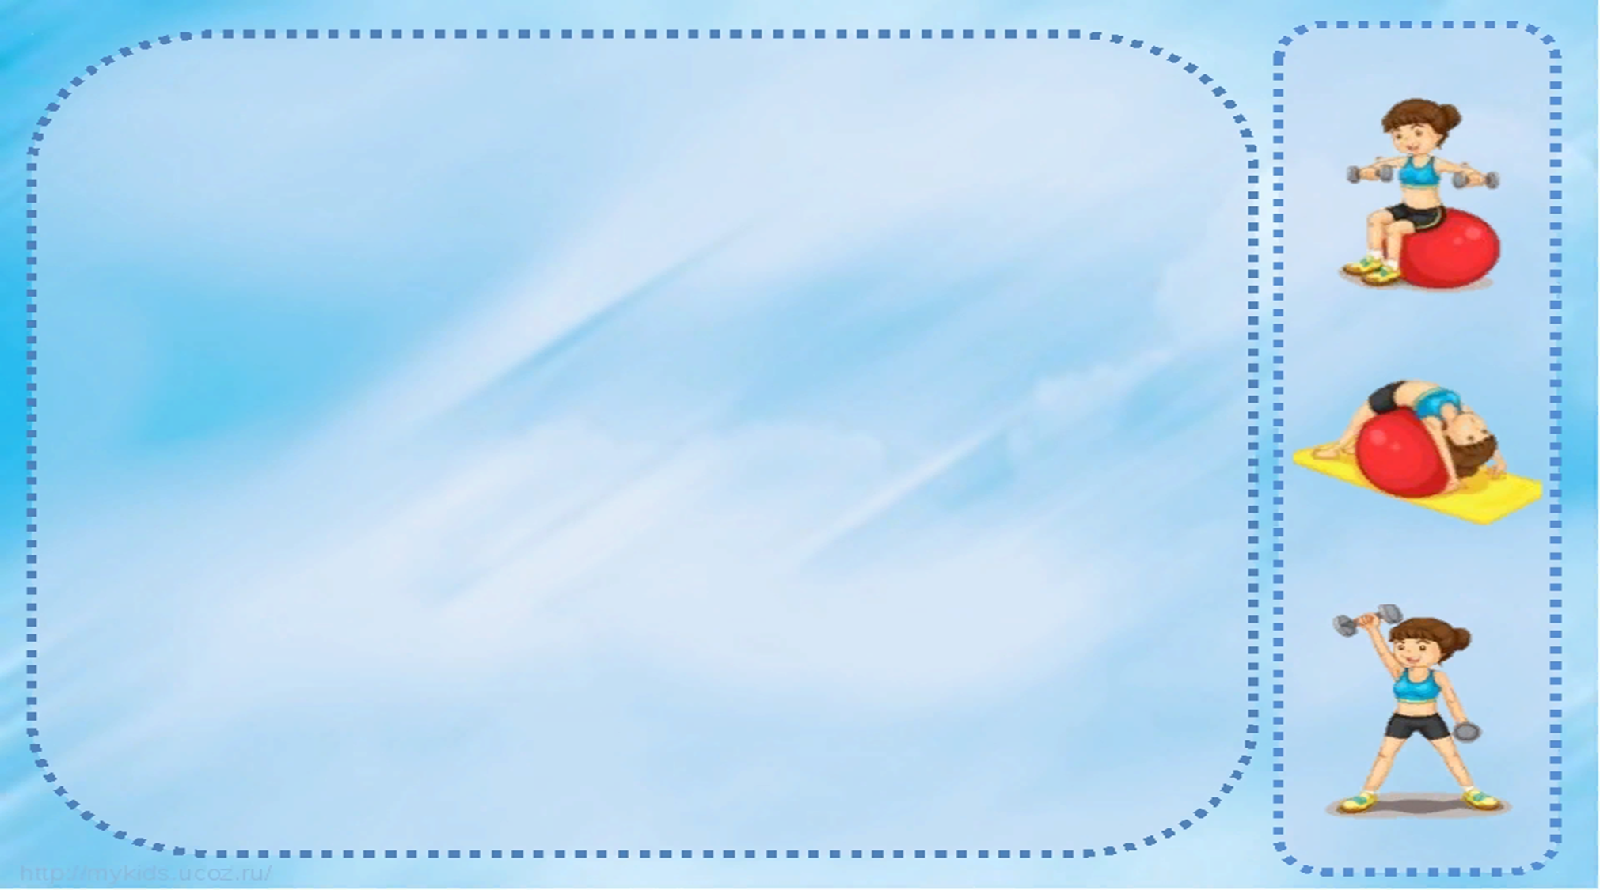
Задачи:- упражнять детей в ходьбе и беге по кругу. -ходьба и бег с выполнением задания. -повторить прокатывание мяча между предметами. -упражнять в ползании на животе по скамейке.
Вводная часть: ходьба в колоне по одному; ходьба и бег по кругу с выполнением заданий; ходьба на носках. Ходьба в полуприсяде, руки на коленях, переход на обычную ходьбу.
Основная часть:
Общеразвивающие упражнения /ОРУ/.
Основные виды движения /ОВД/
Подвижная игра
Заключительная часть:
Рефлексия

Slide 3
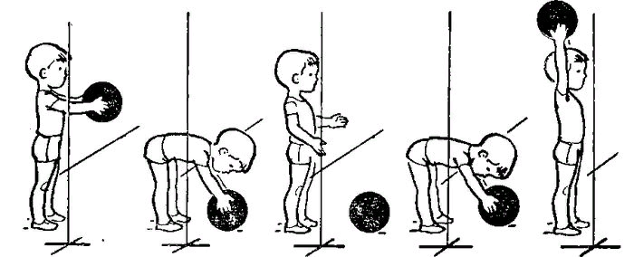
Упражнения
Упражнение №1
И.п - основная стойка: ноги на ширине ступни, мяч в обеих руках вниз. Поднять мяч вперед, вверх; опустить мяч, вернутся в исходное положение(5-6 раз)

Slide 4
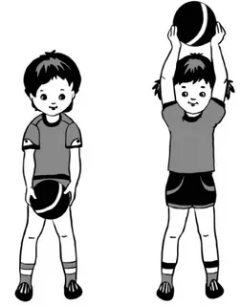
Упражнение №2
И.п -основная стойка: ноги на ширине плеч, мяч в обеих руках у груди, Наклонится, прокатить мяч от левой ноги к правой, подняться, вернутся в исходное положение. (5-6 раз)

Slide 5
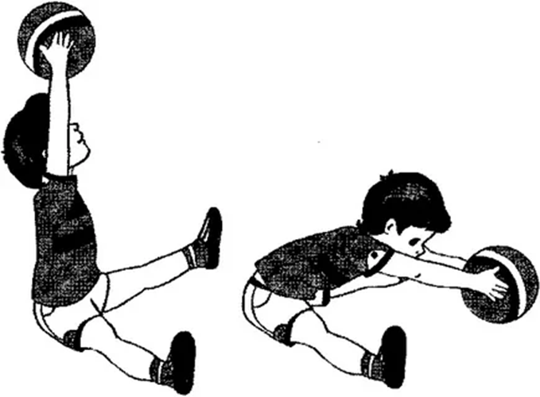
Упражнение №3
И.п-сидя, ноги врозь, мяч в обеих руках перед собой. Наклонится, коснутся мячом пола как можно дальше, выпрямится, вернутся в исходное положение(5-7раз)

Slide 6
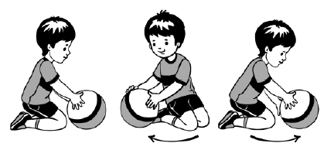
Упражнение №4
И.П- стойка на коленях, сидя на пятках, мяч в обеих в руках перед собой. Прокатить мяч вокруг себя в правую и левую сторону, перебирая его руками(по 3 раза в лево и право)

Slide 7
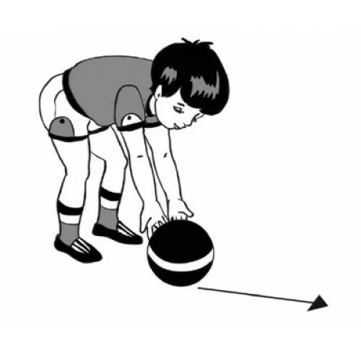
Основные виды движения
1. Прокатывание мяча в прямом направлении( 3раза)

Slide 8
2. Лазание под шнур, не касаясь руками пола(3-4 раза)

